Slide 1
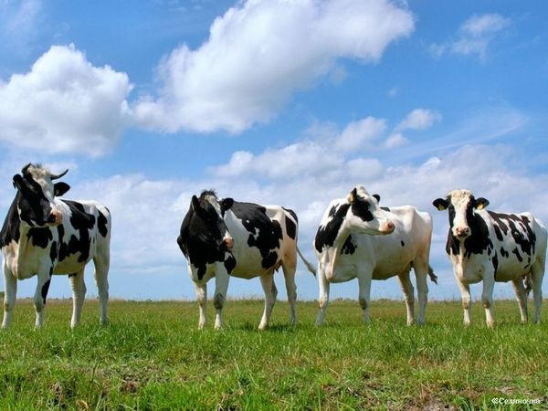
Теоретические основы крупномасштабной селекции сельскохозяйственных животных Лектор – доцент, кандидат сельскохозяйственных наук Мартынов Александр Владимирович

Slide 2
План:
Предмет и задачи курса. Значение крупномасштабной селекции в генетическом улучшении популяции.
Исторические аспекты становления системы крупномасштабной селекции. Вклад отечественных и зарубежных ученых в разработку принципов и практических направлений совершенствования селекционного процесса в животноводстве.
Популяционно-генетические параметры хозяйственно полезных признаков.

Slide 3
Литература:
Основная:
1. Басовский, Н.З. Крупномасштабная селекция в животноводстве / Н.З Басовский, В.И. Буркат, В.И. Власов [и др.]. Киев : Ассоциация «Украiна», 1994. - 373 с.
2. Казаровец, Н.В. Племенная работа в молочном скотоводстве : монография / Н.В. Казаровец [и др.]. – Минск : БГАТУ, 2012. – 424 с.
3. Теоретические и практические аспекты селекционно-племенной работы в скотоводстве : Монография / Н.В. Казаровец [и др.]. – Минск : БГАТУ, 2005. – 312 с.
4. Павлова, Т. В. Крупномасштабная селекция: учебно-методическое пособие для студентов учреждений высшего образования, обучающихся по специальности «Зоотехния»/ 5. Т. В. Павлова, Н. В. Казаровец, Н. И. Гавриченко; Белорусская государственная сельско-хозяйственная академия. – Горки, 2016. – 78 с.

Slide 4
Дополнительная:
4. Жебровский, Л.С. Селекция сельскохозяйственных животных: учебник для ВУЗов / Л.С. Жебровский. – Санкт-Петербург : Лань, 2002. – 256 с.
5. Петухов, В.П. Генетические основы селекции животных / В.П. Пету-хов, Л.К. Эрнст, И.И. Гудилин [и др.]. Москва : Агропромиздат, 1989. – 448 с.
6. Практикум по племенному делу в скотоводстве: учебное пособие / В.Г. Кахикало [ и др.] ред. В.Г. Кахикало.- Санкт-Петербург : Лань, 2010.- 285 с.

Slide 5
Предмет и задачи курса
Данная дисциплина решает ряд конкретных задач:
разработку новых и совершенствование существующих методов повышения потенциала продуктивности животных;
снижение себестоимости и улучшение качества продукции;
увеличение плодовитости, крепости конституции, приспособленности к новым технологиям;
продление сроков использования животных;
усовершенствование методов оценки генотипа животных;
овладение методами моделирования селекционного процесса с помощью ЭВМ;
составление перспективных планов племенной работы, знание теоретических и практических принципов селекции сельскохозяйственных животных;
использование достижений биотехнологии.

Slide 6
Цель дисциплины «Крупномасштабная селекция» – изучение новейших научных методов селекции животных, позволяющих получать высокопродуктивных животных, сохранять их здоровье, проводить профилактику генетических заболеваний, повысить их адаптивную способность к внешним факторам, прогнозировать и оценивать селекционные достижения, а также экономический эффект от деятельности для области, региона, страны и программы селекции.

Slide 7
Крупномасштабная селекция – это централизованная система организации племенной работы генетического улучшения животных в масштабе области, зоны, республики или по породе в пределах всего ее ареала на основе интенсивного использования быков-улучшателей, а также применения современных достижений науки и техники, передовой практики, в том числе ЭВМ.

Slide 8
Теоретической основой крупномасштабной селекции служит генетика популяций, закономерности которой положены в основы планирования селекционно-племенной работы.

Slide 9
Вместе с тем селекция имеет свои задачи, предмет и методы исследований:
Она разрабатывает теорию и методы создания и совершенствования отдельных пород сельскохозяйственных животных.
2. Выбираются эффективные методы оценки племенных животных и в первую очередь матерей быков, ремонтных бычков по собственной продуктивности и отцов производителей по качеству потомства. Индексы племенной ценности матерей быков включают генотип самой коровы, вычисленный по показателям нескольких лактации на фоне средней продуктивности стада и породы, а также племенную ценность ее родителей.
3. Проводится оценка популяционно-генетических, селекционных и экономических факторов.

Slide 10
4. Разрабатывается математическая модель программы селекции. В качестве генетико-математической модели всех программ применяется генеральная формула генетического прогресса, построенная на учете четырех путей трансмиссии генов.
Осуществляется генетико-экономическая оптимизация программы селекции. Это завершающий и ключевой этап разработки программы. Оптимизацию проводят путем моделирования на ЭВМ различных вариантов программы, изменяя комбинацию числовых значений переменных факторов. В качестве последних обычно принимают количество отцов быков, доля активной части популяции, осеменяемую спермой проверяемых быков, количество эффективных дочерей в потомственной группе, банк долговременного хранения спермы на проверяемого производителя, процент выбраковки ремонтных бычков по энергии роста и другие.

Slide 11
Рассматривая закономерности эволюции пород молочного скота, можно установить, что в популяциях существует пути передачи генов и соответственно категории племенных животных – отцы и матери быков, отцы и матери коров. Каждая категория племенных животных имеет различный вклад в генетическое улучшение популяции: отцы быков около 41%, матери быков – 32%, отцы коров – 19%, матери коров – 7%.

Slide 12
Крупномасштабная селекция включает следующие мероприятия:
оценка и отбор матерей и отцов будущих т.е. ремонтных быков для станций искусственного осеменения;
выращивание, оценка и отбор ремонтных быков по развитию, экстерьеру, показателям воспроизводительной способности и другим признакам (на одного будущего производителя должно приходится не менее 3-х проверяемых быков);
накопление запаса спермы проверяемых быков в течении 2-3-х лет в количестве 20 - 30 тыс. доз на каждого;

Slide 13
4) оценка быков по качеству потомства, для чего около 20-30% коров активной части популяции осеменять спермой проверяемых быков, остальных коров активной и всех коров пассивной части популяции осеменять спермой быков-улучшателей;
5) регламентация использования спермы проверяемых и оцененных по качеству потомства производителей;
6) создания системы сбора, накопления и обработки данных племенного учета по породе с применением ЭВМ и генетико-математических методов;
7) использование в селекции достижений биотехнологии: иммуногенетическая аттестация происхождения племенных животных, цитогенетическая оценка быков-производителей, трансплантация эмбрионов и др.

Slide 14
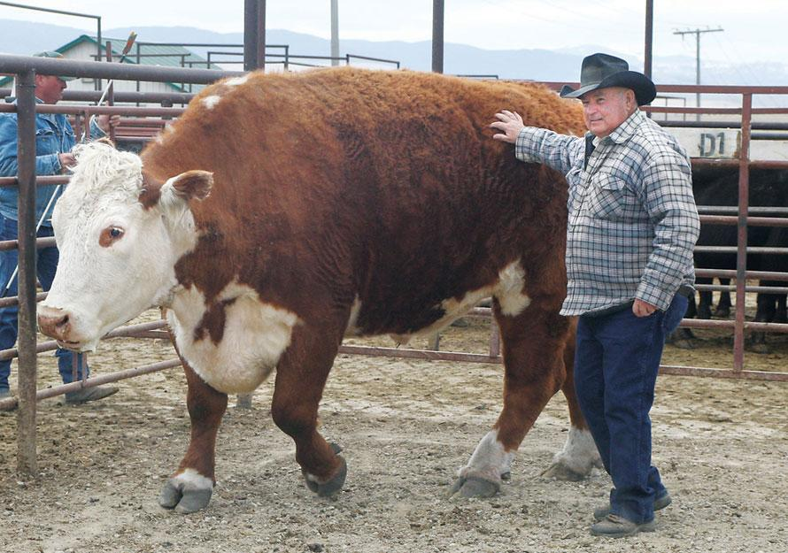
Внедрение в производственную практику такой системы позволяет повысить не менее, чем вдвое эффективность племенной работы.

Slide 15
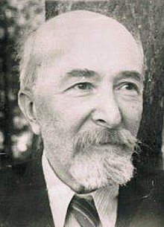
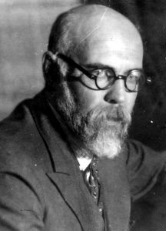
2. Исторические аспекты становления системы крупномасштабной селекции. Вклад отечественных и зарубежных ученых в разработку принципов и практических направлений совершенствования селекционного процесса в животноводстве.
Принципы крупномасштабной селекции впервые были разработаны и доложены на Международном конгрессе в Берлине в 1927 году профессором О.В. Гаркави и развиты в работах А.С.Серебровского (1933, 1934).

Slide 16
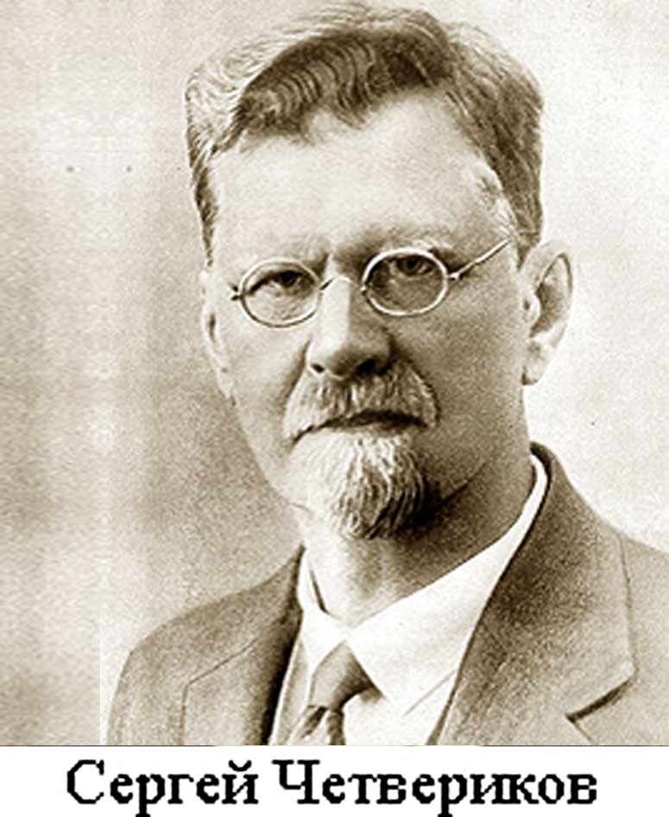
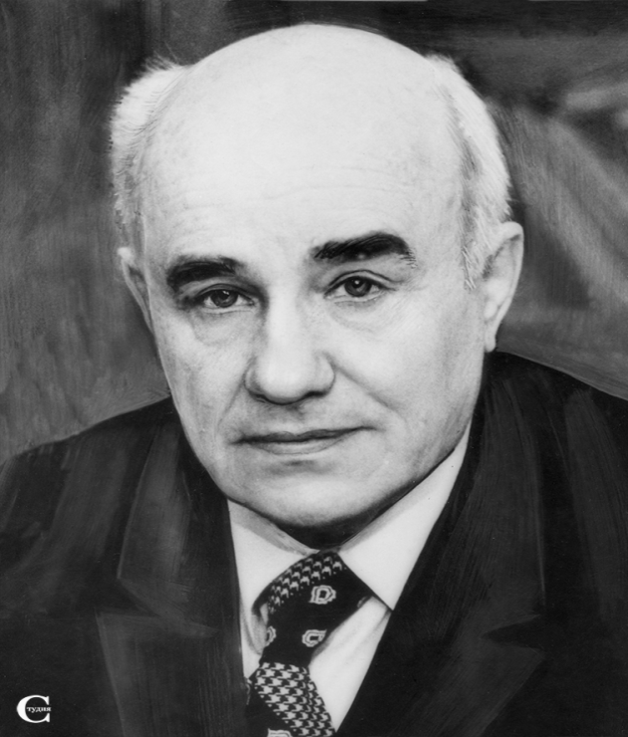
Теоретической основой крупномасштабной селекции является популяционная генетика. Ее основы заложены С.С. Четвериковым (1926) и развиты его последователями Н.П. Дубининым и Д. Д. Ромашовым (1932, 1940), которые изучили наследственную структуру популяции и ее динамику в зависимости от давления отбора, мутационного процесса и случайных факторов.

Slide 17
Большой вклад в развитие КМС внес Сергей Георгиевич Давыдов, он основал кафедру разведения сельскохозяйственных животных в Ленинградском сельскохозяйственном институте в 1930 году и возглавлял с 1930 по 1958 годы. В 1940 году при кафедре им была организована Пушкинская научно-исследовательская лаборатория разведения с.-х. животных, ныне это знаменитый Всероссийский НИИ генетики и разведения с.-х. животных.

Slide 18
Разработку генетико-математических методов анализа процессов в популяциях при скрещивании и различных формах отбора И.М. Лернер и Х.П. Дональд (1970) связывают с именами Фишера, Холдена и Райта.

Slide 19
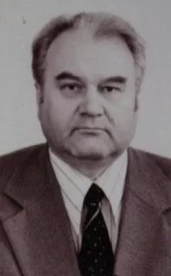
По мнению Николая Григорьевича Дмитриева (1988), дальнейший рост эффективности племенной работы возможен путем внедрения в практику научно обоснованной программы крупномасштабной селекции, являющейся высшей формой организации племенной работы.

Slide 20
За рубежом первые разработки методов крупномасштабной селекции относятся к 50-м годам (G.E.Ckereon, Hazel, 1944; J.M.Rendel, A.Robertson, 1950). Они легли в основу программ крупномасштабной селекции, разработанных в Норвегии, Дании, Швеции, Великобритании, Франции, США, Болгарии, Венгрии, Чехословакии и многих других зарубежных странах с развитым молочным скотоводством. Современные программы обеспечивают ежегодный рост молочной продуктивности скота на 40-50 кг молока.

Slide 21
В республиках бывшего Союза новое направление в селекции молочного скота с использованием закономерностей популяционной генетики начинается с разработки программы крупномасштабной селекции популяции черно-пестрого скота Ленинградской области (Н.З. Басовский, В.М. Кузнецов, 1977). В настоящее время такие программы разработаны и внедрены по некоторым породам и регионам РФ, Прибалтийских стран.

Slide 22
Большой вклад в разработку методов селекции сельскохозяйственных животных на основе использования закономерностей популяционной генетики и генетико-математического анализа популяций внесли А.С.Серебровский, О.В.Гаркави, П.Ф. Рокицкий, Н.А.Плохинский, З.С.Никоро, Ф.Ф.Эйснер, М.В. Кузнецов, Н.З. Басовский, Е.К.Меркурьева. Свойства и законы биологической популяции освещены во многих трудах отечественных и зарубежных авторов. Для успешного использования в племенной работе закономерностей популяционной генетики необходимо уточнить, какие именно группы сельскохозяйственных животных соответствуют понятию "популяция". По данному вопросу нет единого мнения. А. Робертсон (1963) пишет, что "... любая порода домашних животных может считаться популяцией". Л.К.Эрнст и В.А.Чемм (1972) считают, что породы являются типичными популяциями сельскохозяйственных животных.

Slide 23
Организацию племенной работы на основе крупномасштабной селекции с белорусской популяцией черно-пестрого скота возглавляет профессор М.П. Гринь - заведующий лабораторией селекции молочного скота БелНИИЖа. В публикациях М.П.Гриня с соавторами (1979, 1989, 1992 и др.) определены принципы крупномасштабной селекции применительно к условиям нашей республики. Так же большой вклад в развитие селекции в республике внесли Н. А. Попков, Н. В. Казаровец и др. ученые.

Slide 24
3. Популяционно-генетические параметры хозяйственно полезных признаков.
Оценка результатов племенной работы, прогноз ее эффективности, определение племенной ценности животных и моделирование селекционных программ производят с использованием популяционно-генетических (селекционно-генетических) параметров. Следовательно, эффективность племенной работы в большей степени зависит от правильной оценки селекционно-генетических параметров.

Slide 25
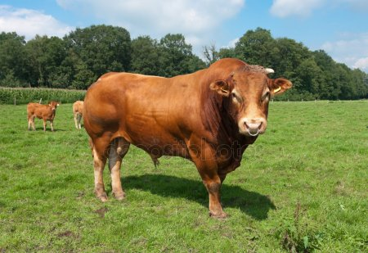
Выявлено, что при эффективности отбора необходимо наличие генотипического разнообразия. Если принять общее фенотипическое разнообразие за 100%, то можно выделить процент разнообразия генотипического и процент разнообразия паратипического.

Slide 26
Основными параметрами средних статистических признаков являются: средняя арифметическая (М), среднее квадратическое (стандартное) отклонение (δ), варианса (δ²), ошибка средней арифметической или стандартная ошибка (m_{M}), коэффициент изменчивости (вариации) (Cv).

Slide 27
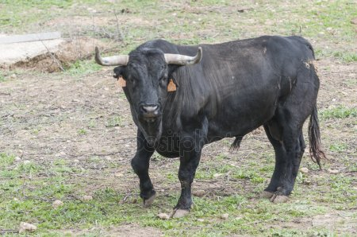
Мерой фенотипической изменчивости признаков, определяющей возможности отбора, являются дисперсия (варианса) (δ²), стандартное отклонение (δ) и коэффициент вариации Сv. Варианса используется при вычислении наследуемости, изменчивости, корреляции, повторяемости.

Slide 28
При расчете коэффициента наследуемости устанавливают только ту часть генетической вариансы, которая обусловлена аддитивным действием генов и является основой всех программ селекции. Все селекционируемые признаки в зависимости от величины коэффициента наследуемости подразделяют на низконаследуемые (h²= 0,05-0,25), средненаследуемые (h²= 0,26-0,59) и высоконаследуемые (h² = 0,6 и более).

Slide 29
Наиболее распространенными методами оценки наследуемости хозяйственно полезных признаков являются следующие:
h² = 2r_{pn}, h² = 2R_{pn}, h² = 4_{rnc}
где h² – коэффициент наследуемости;
r_{pn} – удвоенный коэффициент корреляции между фенотипами дочерей и их матерей или сыновей и отцов;
r_{pn} – удвоенный коэффициент регрессии тех же групп родственников;
r_{uc} – учетверенный коэффициент корреляции между фенотипами полусибсов по отцу или матери.

Slide 30
При оценке наследуемости признаков поданным племенного учета реальная структура выборки, как правило, всегда отличается от оптимальной, поэтому для надежной оценки этого параметра объем выборки должен быть больше в 1,3-1,5 раза.
Надежность популяционно-генетических параметров зависит не столько от достоверности, сколько от их относительной устойчивости.

Slide 31
Повторяемость. Степень соответствия оценки признака, проведенной в разное время (например, степень соответствия продуктивности между лактациями). Для изучения повторяемости признаков применяется корреляционный и дисперсионный анализы. При корреляционном анализе вычисляется коэффициент корреляции между двумя измерениями по группе животных, при дисперсионном – внутриклассовый коэффициент корреляции. Коэффициент повторяемости часто используется при оценке племенных качеств производителей как критерий достоверности полученных результатов.

Slide 32
Коэффициент корреляции – это число, изменяющееся в пределах ±1. Положительная корреляция предполагает, что большие значения одного признака имеют тенденцию случаться одновременно с большими значениями другого, и малые значения обоих признаков также обычно встречаются одновременно. С другой стороны, отрицательная корреляция двух признаков предполагает, что большие значения одного признака имеют место при малых значениях другого и наоборот. Корреляция вблизи нуля означает, что два признака не изменяются одновременно, а скорее наоборот: они не зависят друг от друга.

Slide 33
Коэффициент корреляции можно интерпретировать следующим образом:
• от 0,7 до 1,0 – признаки изменяются существенно в одном направлении;
• от 0,35 до 0,7 – изменяются до некоторой степени в одном направлении;
• от -0,35 до 0,35 – изменяются почти независимо друг от друга:
• от -0,35 до -0,7 – изменяются до некоторой степени в противоположных направлениях;
• от -0,7 до -1,0 – изменяются существенно в противоположных направлениях.

Slide 34
Генетические корреляции (r_{g}) показывают степень наследственной связи между селекционными признаками, которая обусловливается взаимосвязанным действием полигенов на отдельные системы, органы и ткани, а также сцеплением двух неаллельных генов одной хромосомы, оказывающих воздействие на два разных признака. Генетические корреляции имеют важное значение, так как селекция по одному признаку вызовет необратимые изменения связанного признака.

